Slide 3
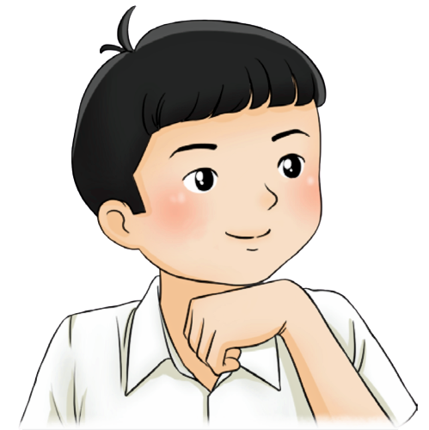
BÀI 5
Ôn tập và kể chuyện:
Bé và chị đi chợ

Slide 5
Tiếng Việt 1
Đọc

Slide 8
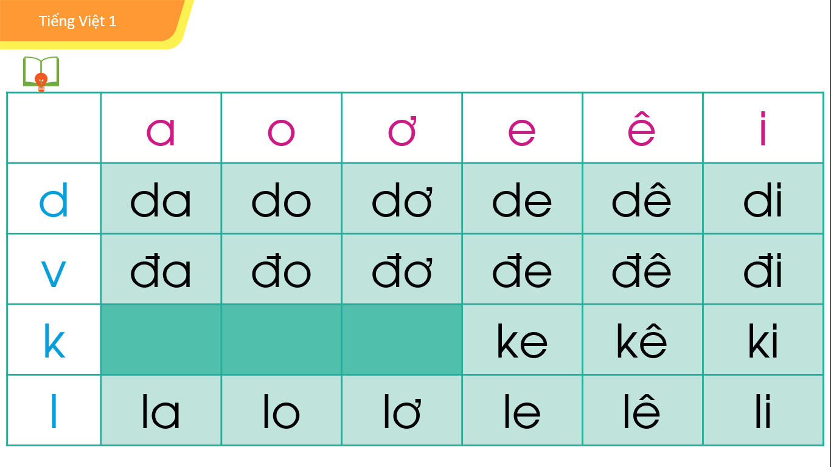

Slide 12
Tiếng Việt 1
Viết

Slide 13
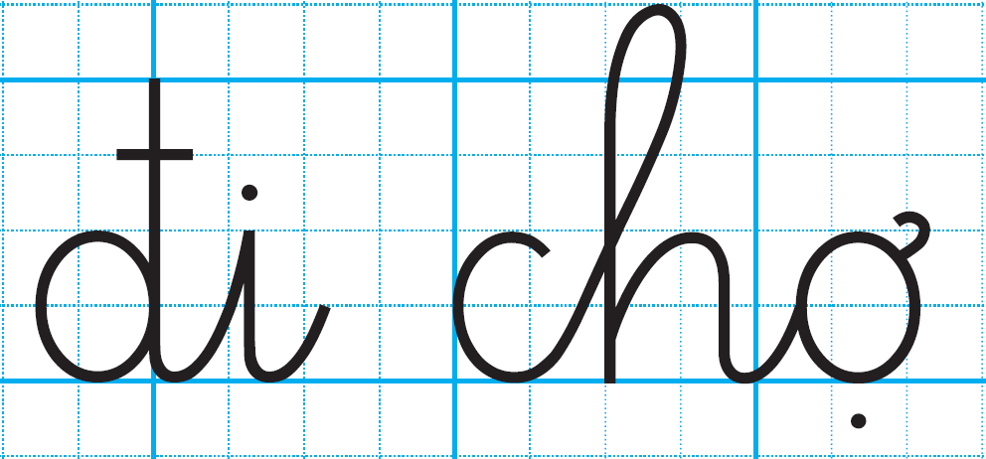
Tiếng Việt 1

Slide 14
Tiếng Việt 1
Củng cố
bài học

